Slide 1

Apache-Kafka Hangfire
Yaşar Üniversitesi
Şevval TEKKOL

Slide 2
Apache-Kafka
Apache Kafka temelde log kaydına benzer bir yapıda kayıtları tutan ve bu kayıtları diğer sistemlere mesajlaşma kuyruğu(messaging queue – MQ ) şeklinde sunan bir yapıdır.
Yüksek performansı ve düşük gecikme zamanı(latency) ile gerçek zamanlı veri akışı sağlar.
Kafka Publish-Subscribe yöntemini kullanan bir mesajlaşma sistemidir.
Notes:
-Veri kaynaktan hedefe aktarılırken herhangi bir bozulmaya uğramaması için mesaj kuyrukları kavramı kullanılır.
-Mesaj kuyrukları sayesinde aktarılacak veri bir sıraya alınır ve o sıraya göre aktarılır.
-Bu yöntemde mesajlar bir kategori altında toplanır. Alıcılar birden fazla kategoriden veri çekebilir. Bu sistemde mesaj gönderen uygulamalara publisher, alıcı uygulamalara da subscriber denir.

Slide 3
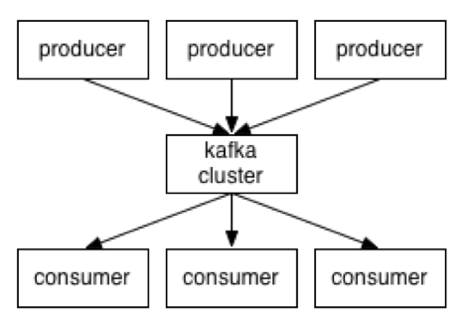
Kafkanın Çalışma Prensibi
“Broker”ların hepsi birlikte bir “cluster” oluşturur.
Kafka mesajları “topic”lerde tutar.
“Topic”lere mesaj gönderenler “producer”lardır.
“Topic”leri okuyanlar ise “consumer”lardır.
Notes:
-Bu resimde de görüldüğü gibi producerlar tarafından alınan veriler kafka-cluster ile tüketicilere sunuluyor.
-Buradaki kafka-cluster aslında tek bir makina değil, bir sever grubu ve her servera broker ismi veriliyor.
-Belirli bir kategoriye ait olan bir ileti dizisine ‘topic ’denir.

Slide 4
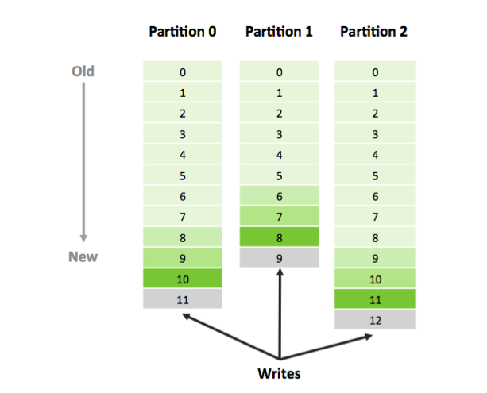
Topic Yapısı
Mesajlar partition’lara sıralı bir şekilde eklenir
Topicler içindeki bu mesajlar unique olarak belirlenir ve her bir sıraya offset adı verilir.
Topiclere gelen her mesaj dizi sonuna sıralı bir şekilde eklenir ve offset numaraları sırasıyla artar.
Notes:
-Kafkada mesajlar topiclerde tutulur ve bu tpiclerde bir veya birden fazla partition dan meydana gelir
-Bu işlem sayesinde sonra istenilen mesaj herhangi bir okuma işleminden sonra bile kaybolmaz tekrar erişebilmek mümkündür.

Slide 5
Apache-Kafka Kurulumu
1)Zookeeper, JRE ve Apache-Kafka kurulur.
2)System Environment Variable’a yeni dizinler eklenir ve user variable’daki path düzenlenir.
3) Terminalde“zkserver” çalıştırılır.
4)”.\bin\windows\kafka-server-start.bat .\config\server.properties” ile kafka kurulumu biter.
Notes:
ZOOKEEPER:
-Hangi consumerin hangi offsetteki mesajı okuduğu bilgisi zookeeperda tutulur.
-Zookeeper kafka brokerlerını yönetmek üzere kullanılan bir servistir.

Slide 6
“.\bin\windows\kafka-run-class.bat kafka.tools.GetOffsetShell –broker-list localhost:9092 –topic mytopic”
-partition 0:Offset 64
-partition 1: Offset 23
“.\bin\windows\kafka-console-consumer.bat –bootstrap-server localhost:9092 –topic mytopic –offset 63 –partition 0”
Notes:
-Kuyrukta hangi partition da kaç tane offset olduğunu öğrenmek için terminalde... Çalıştırılır.
-Kuyruktaki son veriyi çekebilmek içinse offset değerinin bir eksiği yazılır.

Slide 7
Hangfire
Background job'ları (arka plan işleri) yaratmamıza, yürütmemize ve yönetmemize kolaylık sağlayan açık kaynaklı kütüphanedir.
Kullanımı kolaydır, bir kaç satırla tüm .NET uygulamalarında çalıştırabilir.
Yönetilebilirlik ve görünebilirlik sağlar.
Job’lar veritabanında tutulduğu için güvenilirdir.
Notes:
-Job’lar tamamlanmadıkça tamamlandı durumuna geçmez kod bloğunun bitimine kadar çıkacak herhangi bir sorunda job tekrar çalışacaktır.

Slide 8
BENİ DİNLEDİĞİNİZ İÇİN TEŞEKKÜR EDERİM ☺

